Slide 1
ĐẠO ĐỨC

Slide 2
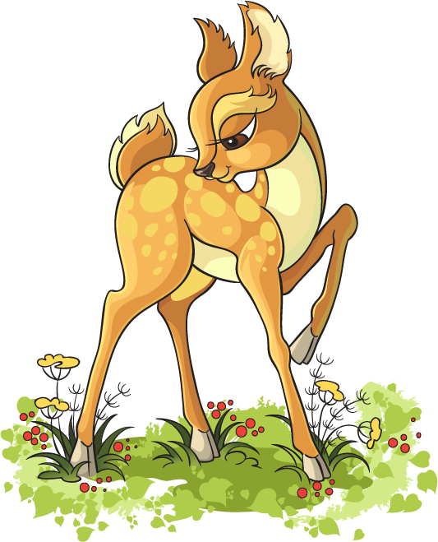
MỤC TIÊU
01
Khái quát hoá lại những kiến thức đã học từ tuần 1-18.
02
Vận dụng những kiến thức đã học để làm 1 số bài tập.
03
Hình thành những kỹ năng, ứng xử trong cuộc sống hằng ngày.
04
Cùng thực hiện cuộc vận động “ Xây dựng trường học thân thiện học sinh tích cực”
.

Slide 3
01
ÔN TẬP KIẾN THỨC ĐÃ HỌC
Contents

Slide 4
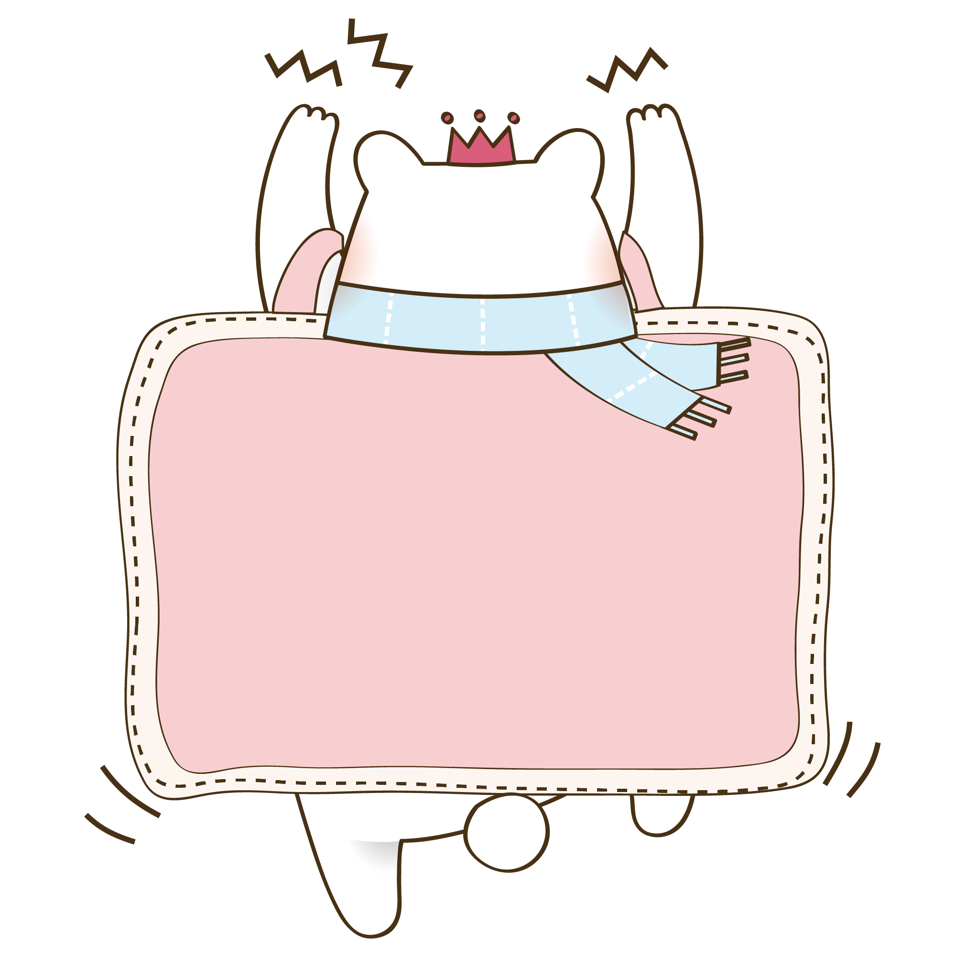
Kể tên và nêu những kiến thức con ghi nhớ được qua các bài đạo đức từ tuần 1 đến tuần 18

Slide 5
05
Tiết kiệm thời gian
01
Trung thực trong học tập
06
Hiếu thảo với ông bà cha mẹ
02
Vượt khó trong học tập
03
Bày tỏ ý kiến
07
Biết ơn thầy cô giáo
04
Tiết kiệm tiền của
08
Yêu lao động

Slide 6
02
L IÊN HỆ THỰC TẾ
Contents

Slide 7
KỂ CÁC VIỆC LÀM THEO CÁC CHỦ ĐIỂM ĐÃ HỌC
VD: Kể các việc làm em đã biết yêu người lao động
VD: Kể các việc làm em đã thể hiện sự biết ơn thầy cô

Slide 8
03
HỘI VUI HỌC TẬP
Contents

Slide 9
Câu 1: Ô chữ gồm 7 chữ cái.
Đây là bài ca dao ca ngợi những người lao động này:
Cày đồng đang buổi ban trưa
Mồ hôi thánh thót như mưa ruộng cày
Ai ơi bưng bát cơm đầy
Dẻo thơm một hạt đắng cay muôn phần.
N Ô N G D Â N

Slide 10
Câu 2: Ô chữ gồm 7 chữ cái.
Nhà thơ Tố Hữu đã từng viết: “Tiếng chổi tre Đêm hè Quét rác…”
Để nói về công việc này?
L A O C Ô N G

Slide 11
Câu 3: Ô chữ gồm 8 chữ cái.
Đây là câu nói nổi tiếng của Bác Hồ: Vì lợi ích mười năm trồng cây
Vì lợi ích trăm năm trồng người”
Đây là công việc gì?
G I Á O V I Ê N

Slide 12
Câu 4: Ô chữ gồm 6 chữ cái.
Đây là người làm việc giữ gìn sự an ninh, trật tự cho xã hội; thường xuyên phải đối mặt với hiểm nguy và tội phạm?
C Ô N G A N

Slide 13
Câu 5: Ô chữ gồm 5 chữ cái.
Người có thể khám, chữa bệnh cho bệnh nhân?
B Á C S Ĩ

Slide 14
Ô chữ gồm 5 chữ cái.
Điền từ còn thiếu vào chỗ trống trong bài hát sau:
“ Vai chú mang súng mũ cài ngôi sao đẹp xinh. Đi trong hàng ngũ chú hành quân trông thật nhanh. Chú ………… ….. chúng cháu yêu chú lắm. Súng chắc trong tay chú canh giữ cho hòa bình.”
B Ộ Đ Ộ I

Slide 15
Ô chữ gồm 4 chữ cái.
Đây là người thể hiện rất hay những bài hát, tạo sự giải trí cho người nghe?
C A S Ĩ

Slide 16
TRÒ CHƠI Ô CHỮ
Câu hỏi
1
1
T
Ậ
N
T
Â
M
2
C
H
Ă
M
H
Ọ
C
2
3
C
H
Ấ
M
B
À
I
3
4
T
R
Ọ
N
G
Đ
Ạ
O
4
5
Đ
I
Ể
M
5
6
G
I
Á
O
Á
N
6
7
H
O
A
7

Slide 17
CÂU HỎI 1
Từ nói chăm sóc học sinh
của các thầy cô giáo.
( Gồm 6 chữ cái)

Slide 18
CÂU HỎI 2
Học sinh phải thể hiện điều này
trong học tập
để thầy cô, cha mẹ vui lòng.
( Gồm 7 chữ cái).

Slide 19
CÂU HỎI 3
Thầy cô thường làm việc này sau
khi thu bài kiểm tra của học sinh.
( Gồm 7 chữ cái)

Slide 20
CÂU HỎI 4
Đây là một truyền thống
tốt đẹp của dân tộc ta.
( Gồm 8 chữ cái)

Slide 21
CÂU HỎI 5
Con số đánh giá
kết quả bài làm của học sinh.
( Gồm 4 chữ cái)

Slide 22
CÂU HỎI 6
Thầy cô thường chuẩn bị
thứ này trước khi lên lớp.
( Gồm 6 chữ cái).

Slide 23
CÂU HỎI 7
Ngày Nhà giáo Việt Nam, học sinh
tặng thầy cô . . .để
tỏ lòng biết ơn công lao dạy dỗ.
( Gồm 3 chữ cái)

Slide 24
VẬN DỤNG
Con đã vận dụng được những hành vi đạo đức nào đã học?
Con hãy thực hành những hành vi đã học hàng ngày để được mọi người quý mến.

